Slide 1
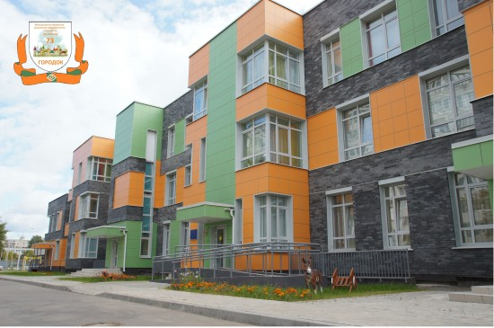
Фото-презентация
условий осуществления образовательной деятельности МБДОУ детский сад № 73 «Городок»

Slide 2
Муниципальное бюджетное дошкольное образовательное учреждение детский сад №73 «Городок»
ИНН: 5029193040
Наш адрес: 141021
улица Лётная, строение 36А, город Мытищи Московской области
телефон: (495) 543-48-95, 543-48-96
электронная почта: mbdou_73@mail.ru
Адрес сайта: http://mbdou73.edummr.ru/

Slide 3
Открытость и доступность информации об образовательной организации 1. Соответствие информации о деятельности образовательной организации, размещенной на информационных стендах, ее содержанию и порядку (форме), установленных нормативными правовыми актами.
2. Соответствие информации о деятельности образовательной организации, размещенной на официальном сайте, ее содержанию и порядку (форме), установленным нормативными правовыми актами.
3. Наличие и функционирование на официальном сайте организации информации о дистанционных способах взаимодействия с получателями услуг

Slide 4
Фотографии стендов о размещении данных: - устав, - лицензия на осуществление образовательной деятельности, - информация о закрепленной территории за образовательной организацией, - информация о порядке приема на обучение, - другая информация регламентирующая организацию и осуществление образовательной деятельности из перечня обязательных документов, подлежащих размещению на официальном сайте ОО, в том числе с указанием ссылки на сайт.

Slide 5
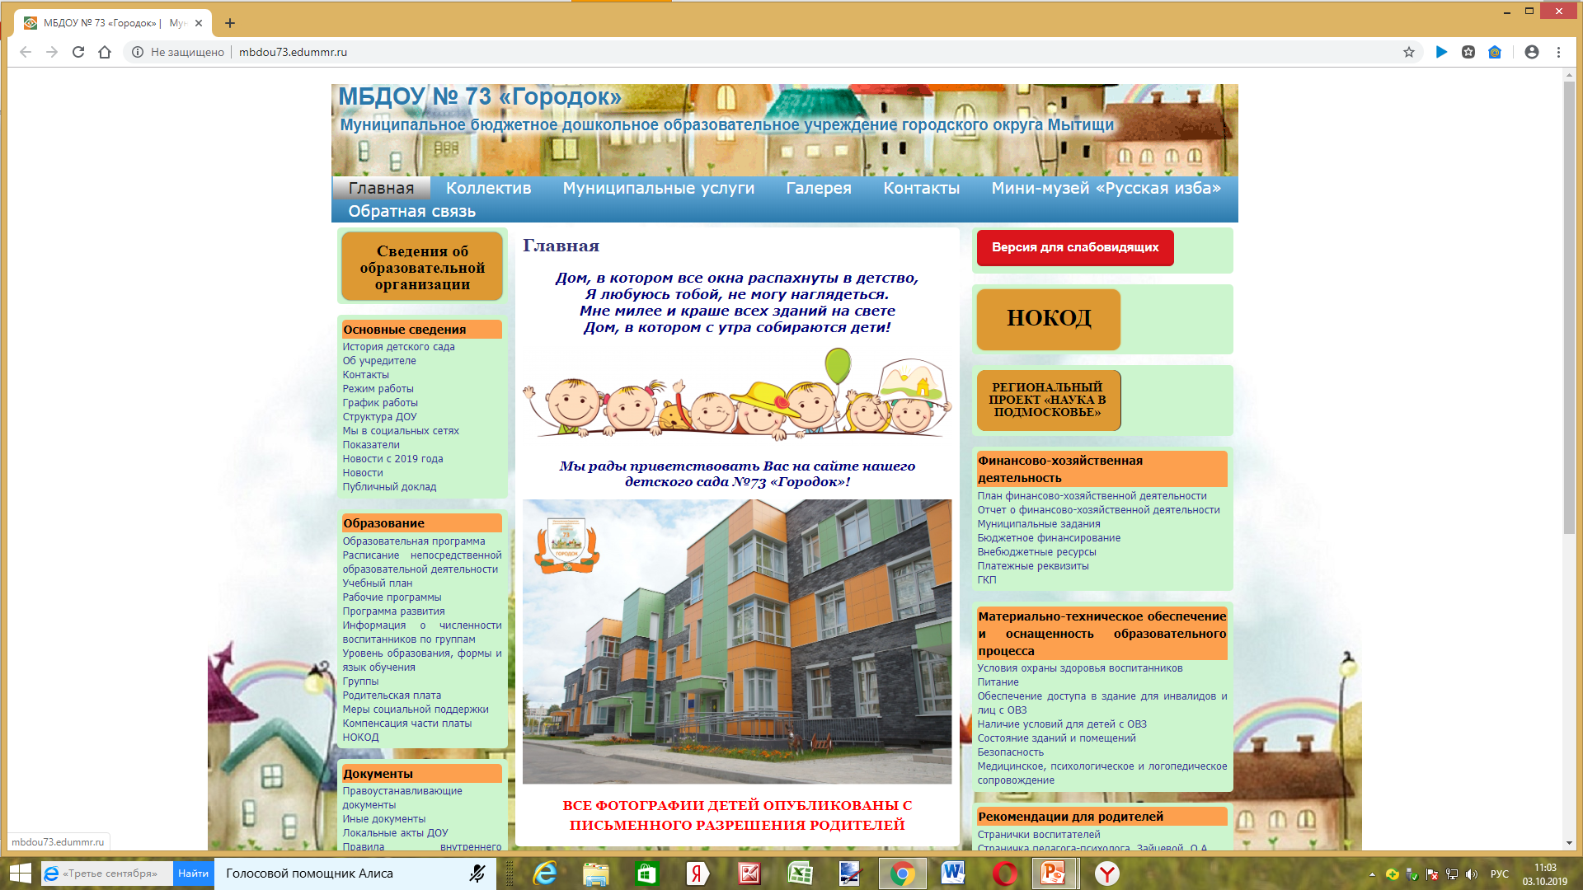
СООТВЕТСТВИЕ ИНФОРМАЦИИ О ДЕЯТЕЛЬНОСТИ ОБРАЗОВАТЕЛЬНОЙ ОРГАНИЗАЦИИ, РАЗМЕЩЕННОЙ НА ОФИЦИАЛЬНОМ САЙТЕ, ЕЕ СОДЕРЖАНИЮ И ПОРЯДКУ (ФОРМЕ), УСТАНОВЛЕННЫМ НОРМАТИВНЫМИ ПРАВОВЫМИ АКТАМИ Информация о дате создания образовательной организации, об учредителе образовательной организации, о месте ее нахождения и ее филиалов, режиме, графике работы, контактных телефонах и об адресах электронной почты.

Slide 6
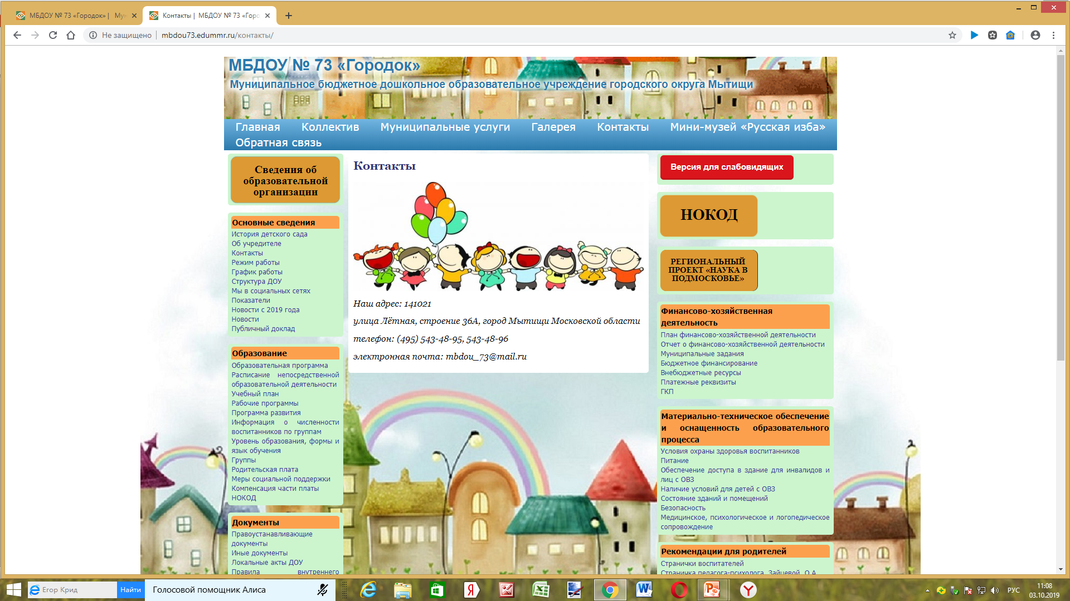
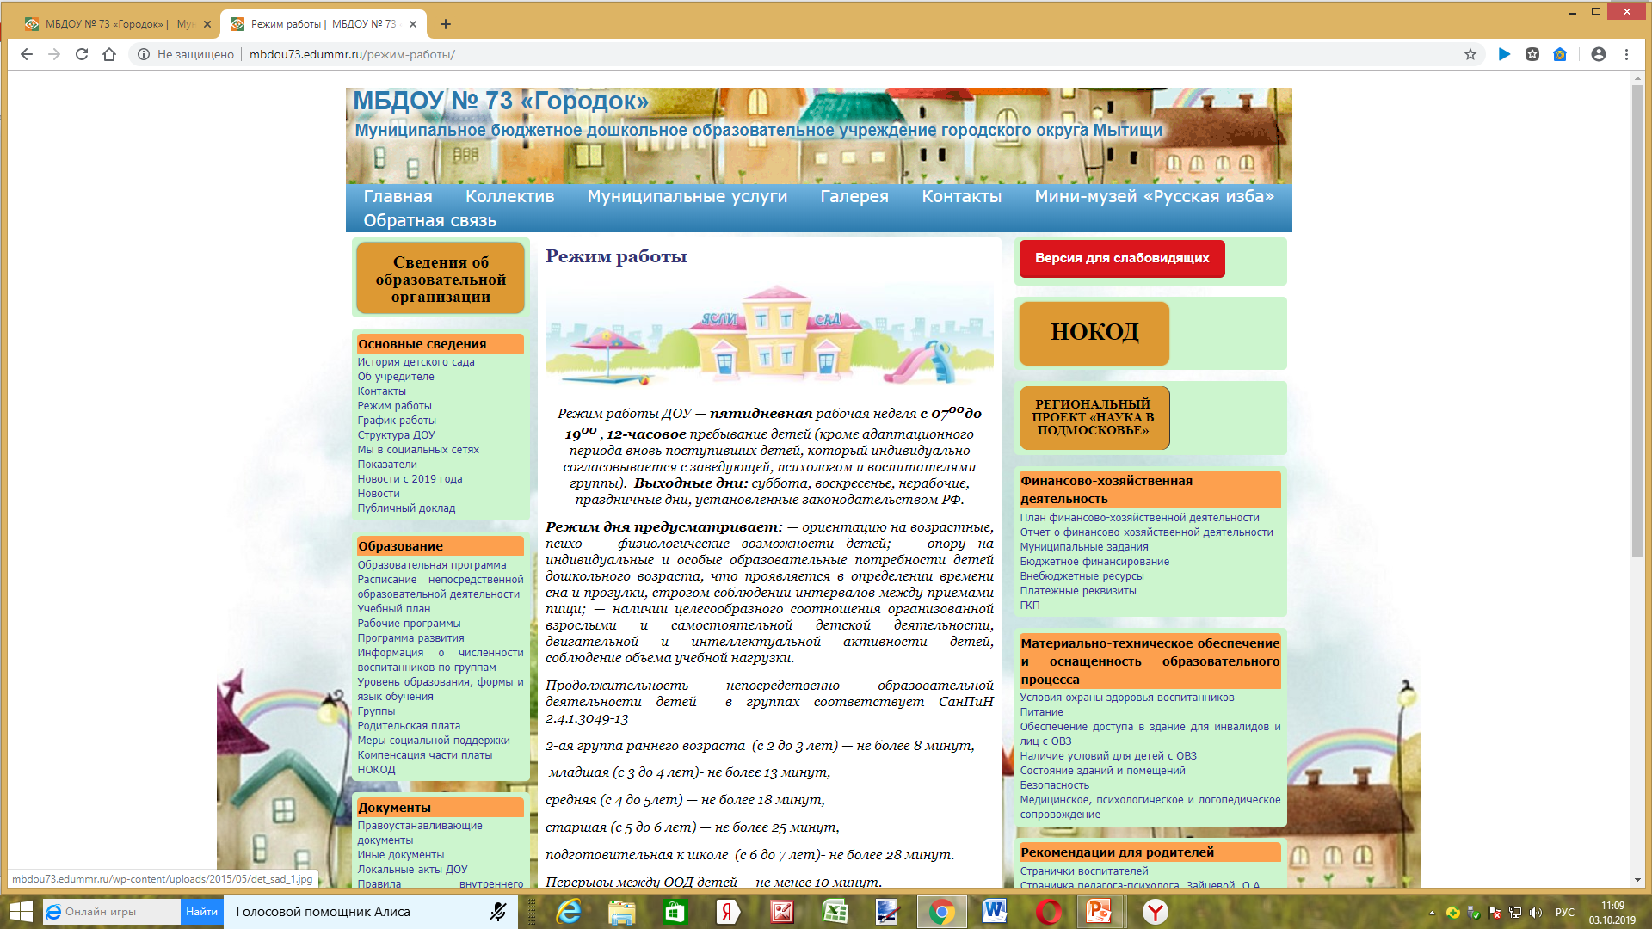

Slide 7
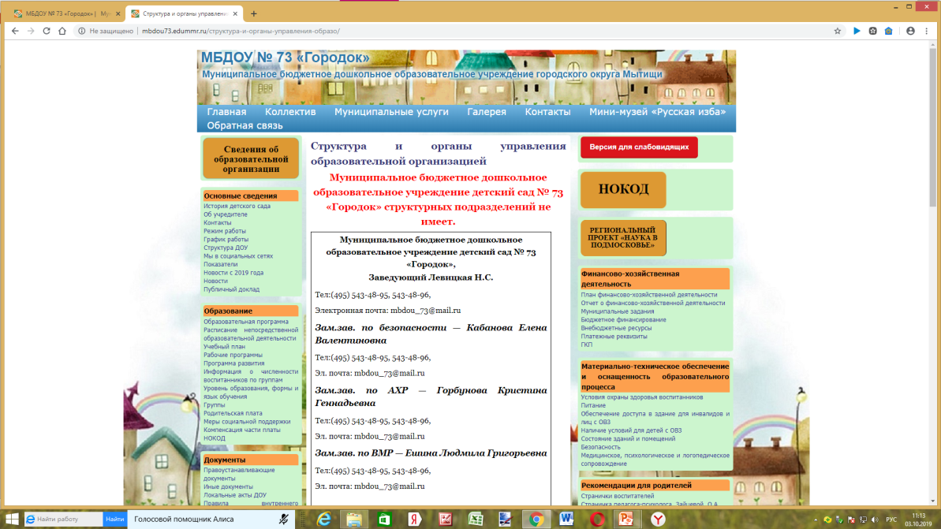
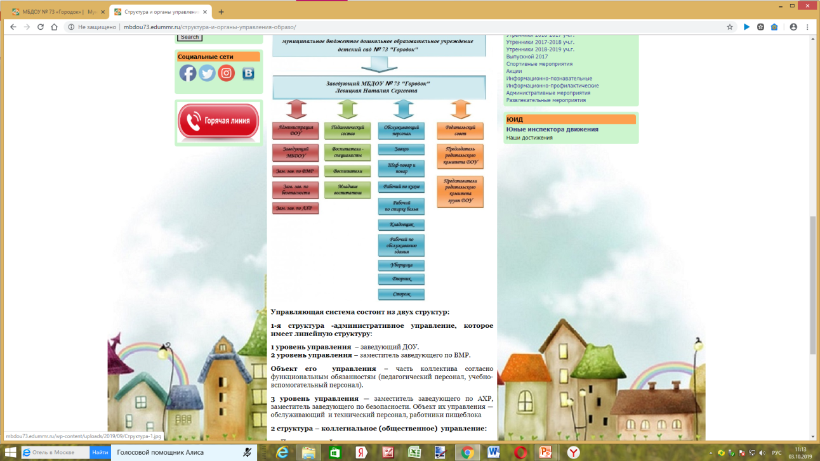
Информация о структуре и об органах управления образовательной организацией

Slide 8
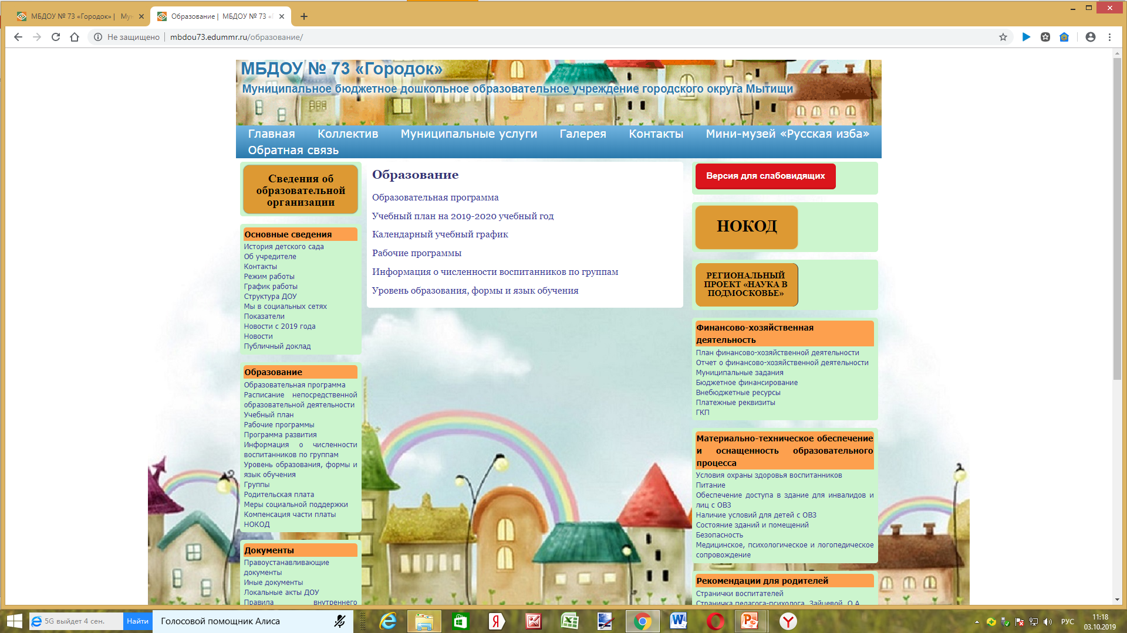
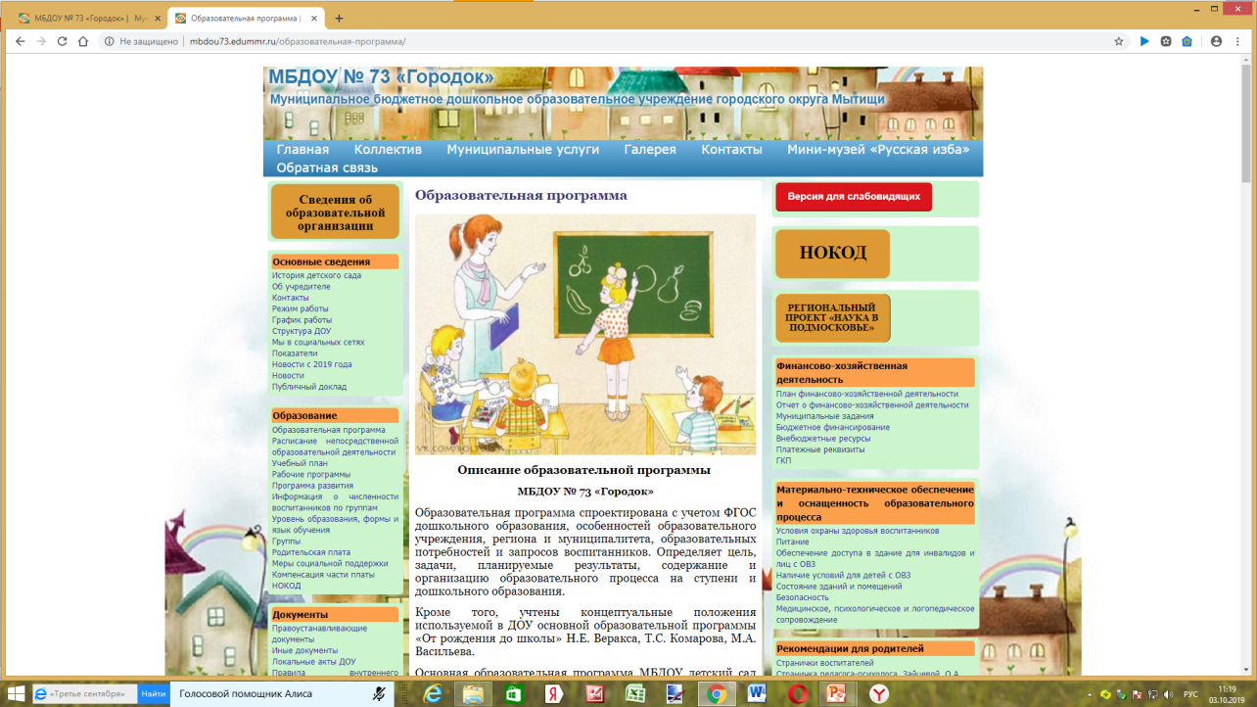
Информация о реализуемых образовательных программах

Slide 9
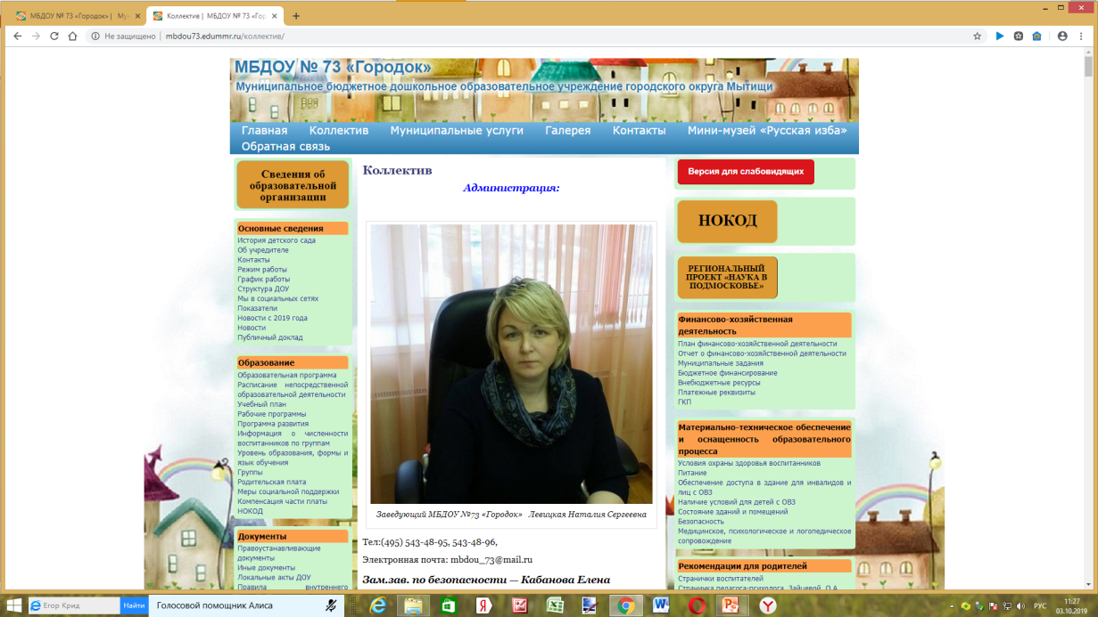
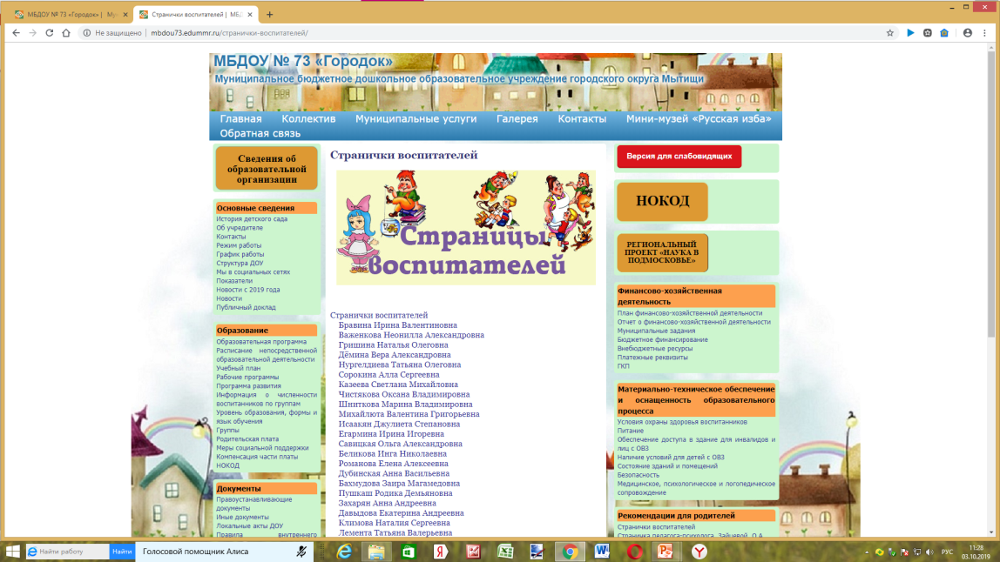
О руководителе образовательной организации, его заместителях О персональном составе педагогических работников с указанием уровня образования, квалификации и опыта работы

Slide 10
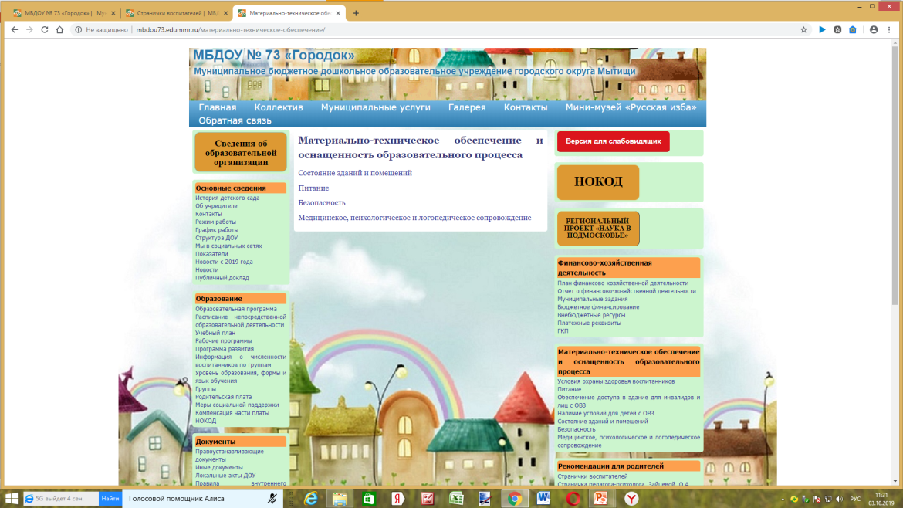
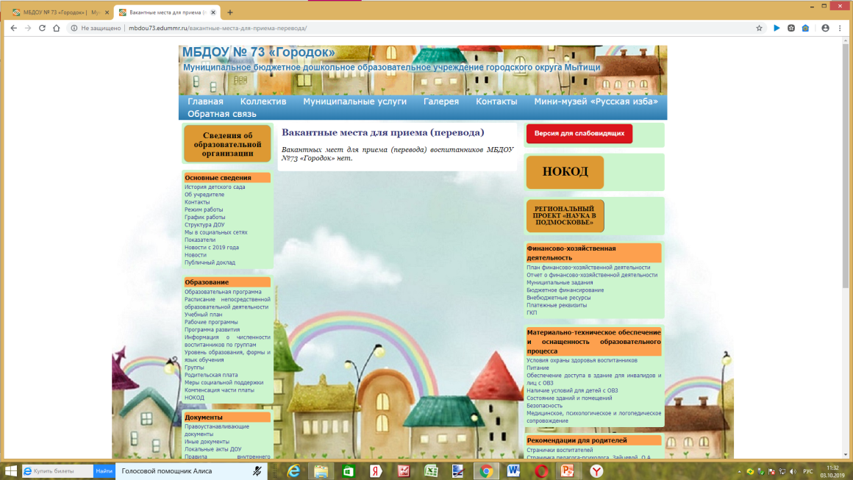
О материально-техническом обеспечении образовательной деятельности
О количестве вакантных мест для приема (перевода)

Slide 11
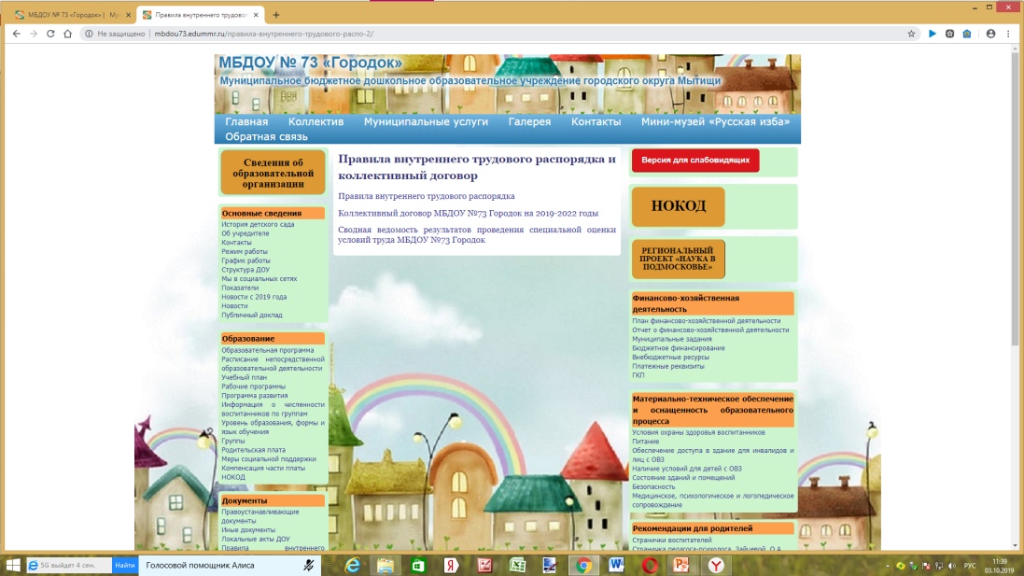
Копии устава Образовательной организации, лицензии на осуществление образовательной деятельности (с приложениями), свидетельства о государственной аккредитации, плана ФХД, локальных нормативных актов, правил внутреннего трудового распорядка, коллективного договора,
отчета о результатах самообследования

Slide 12
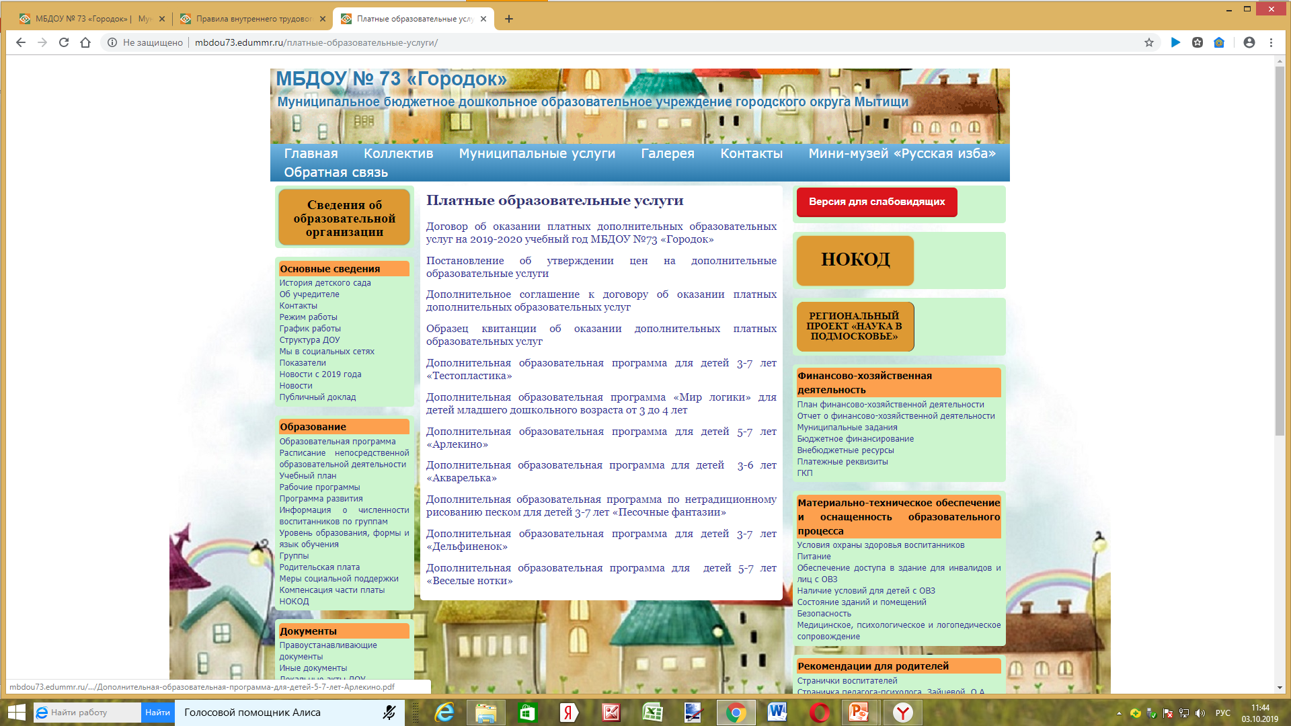
Копии документов о порядке оказания платных образовательных услуг

